Slide 1
케이크 주문 제작 웹사이트 기획서
정수민

Slide 2
목차
기존 케이크 주문방식의 문제점
개선 목표
기능
구조
기술요소
개선방향

Slide 3
기존 케이크 주문방식의 문제점
“케이크 제작 주문 사이트“ 라고 하면 딱히 떠오르는 유명한 사이트가 없습니다.
그래서 보통 SNS에서 사진을 보고 메시지로 주문을 하게 되는데, 얻을 수 있는 정보가 한정적이고 따로 메시지나 전화를 통해서만 주문이 가능하여 불편함이 있습니다.

Slide 4
개선 목표
1. 케이크 종류와 특징들을 한 눈에 볼 수 있도록한다
2. 맛, 레터링 문구, 픽업 시간 및 배달 등 자기가 원하는 것을 옵션으로 선택해 클릭 한번으로 주문한다

Slide 5
기능
HOME – 메인 페이지로 돌아가기
PRODUCT – 일반 케이크 제품 소개
(맛, 가격 등등)
CUSTOMS – 내가 주문하고 싶은 케이크의 맛 고르기,
레터링 작성
EVENT – 뉴스와 이벤트 공지
FIND STORE – 매장안내
ABOUT US – 회사의 스토리
(회사 좌우명, 파티쉐 소개 등)

Slide 6
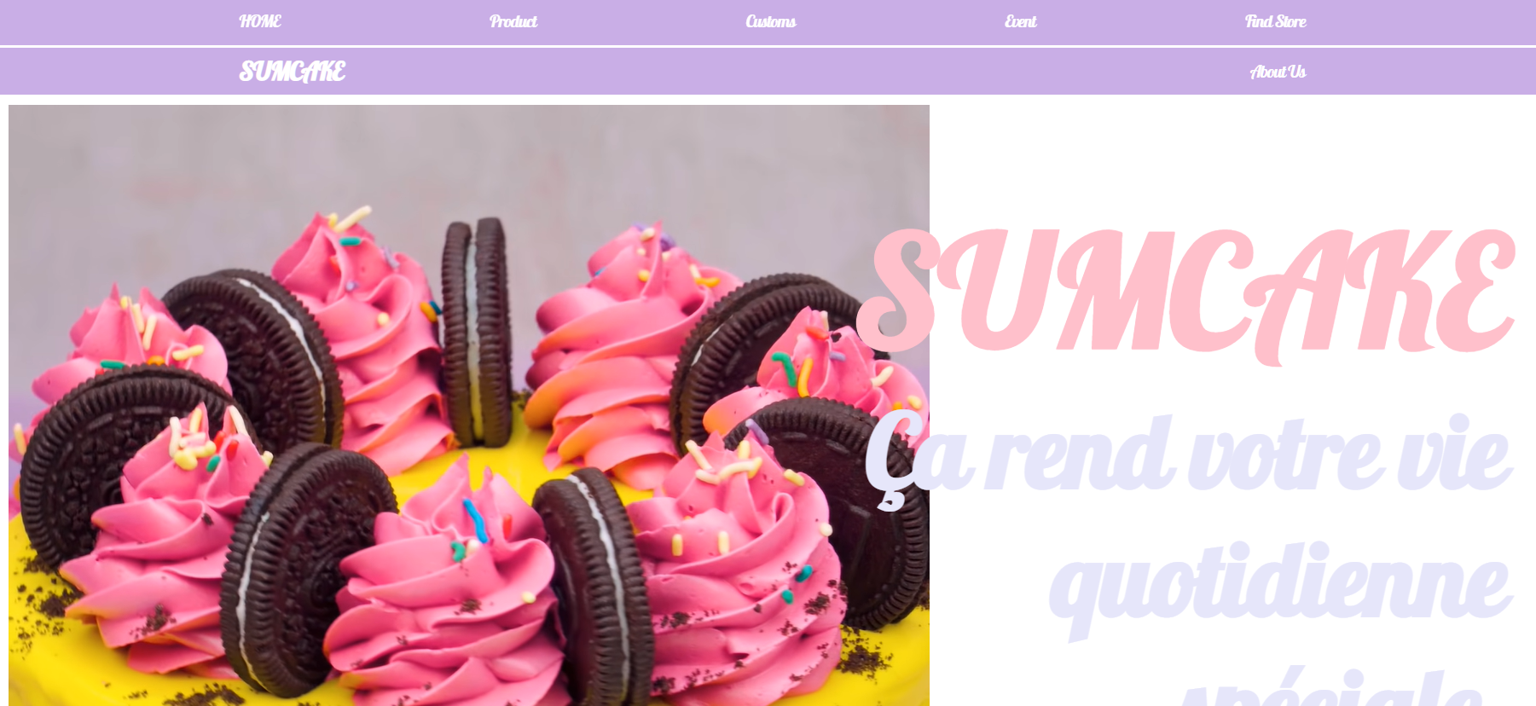
구조
상세페이지로 갈 수 있는 메뉴바
페이지가 로딩되면 동영상 재생

Slide 7

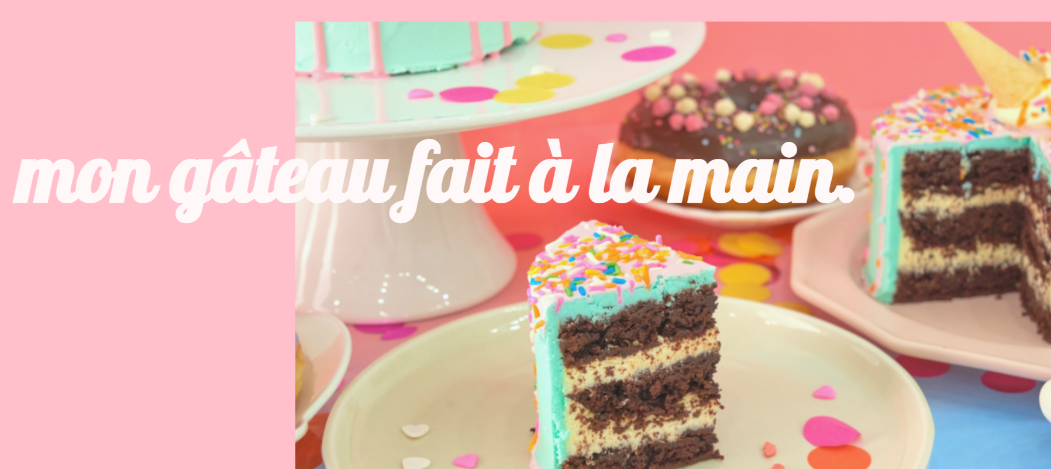
구조
스크롤을 밑으로 내릴수록 사진과 텍스트의 투명도가 증가하고, 위치도 함께 내려오도록 하였습니다

Slide 8


구조
스크롤을 내리면 사진이 움직이도록 하여 애니메이션 되도록 하였습니다.

Slide 9
기술요소
기술 구분
JAVA SCRIPT/HTML5/CSS
세부 기술요소
Canvas, Video, Flex, Hover
Display, Scroll Interaction,

Slide 10
발전방향
직관적으로 사용할 수 있도록 UI-FLOW 개선
사용자 입장에서 사이트를 방식을 지속적으로 개선

